Slide 1

빠르게 활용하는 파이썬3 프로그래밍
Part 2-3.
XML, Internet,
distutils를 이용한 배포

Slide 2

XML
XML(eXtensible Markup Language)은 W3C에서 1998년에 표준으로 채택한 다목적 마크업 언어입니다.
파이썬 2.0 부터 XML를 지원하기 시작
파이썬 3에서는 Fast XML parsing using Expat, DOM(Document Object Model) API, SAX(Simple API for XML), The ElementTree XML API를 지원합니다.

Slide 3

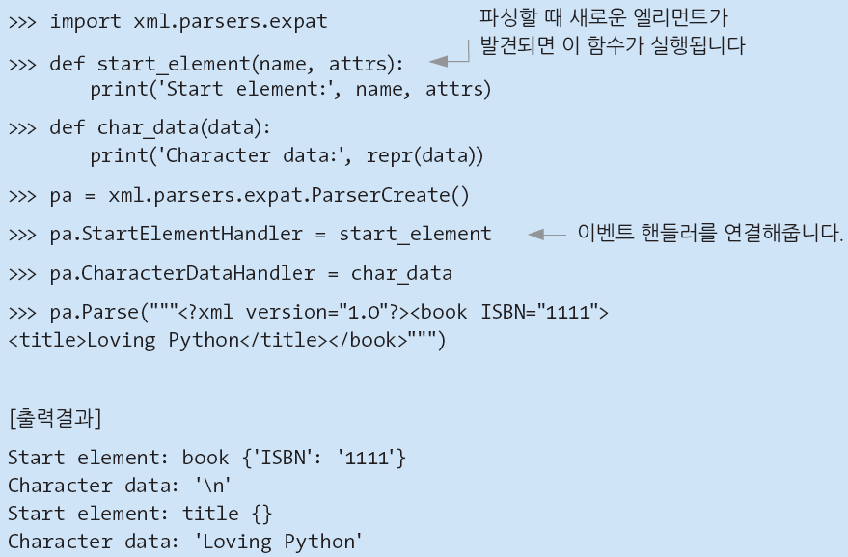

Xmlparser를 이용해 파싱하기
ㅇ
Xmlparser에 핸들러에 함수를 등록 하는 방법

Slide 4
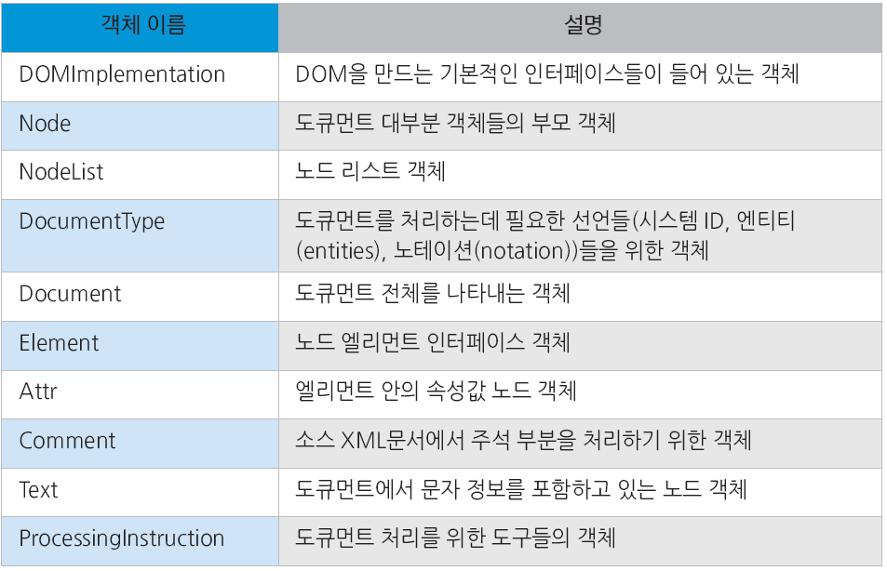
DOM
XML 문서의 각 성분을 객체로 표현하고 모든 객체를 메모리에 저장하고 처리하는 방법입니다.
파이썬에선 minidom과 pulldom 두 가지 모듈을 제공
DOM은 xml.dom에 정의 되어 있음
C

Slide 5
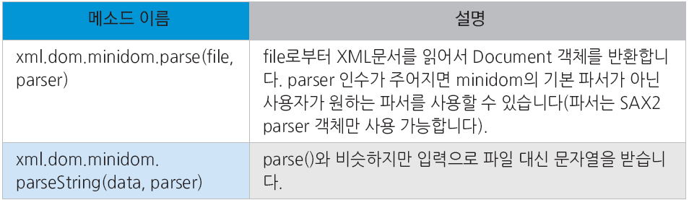
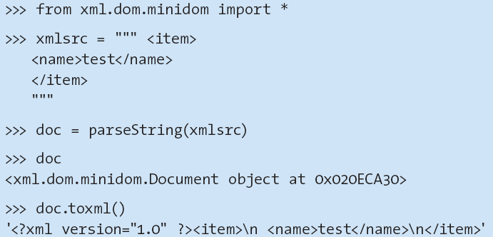
minidom을 이용해 파싱하기

Slide 6
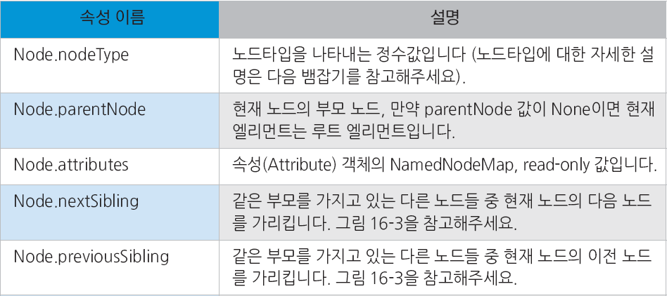
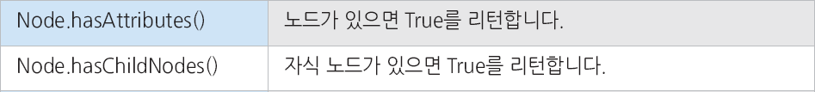
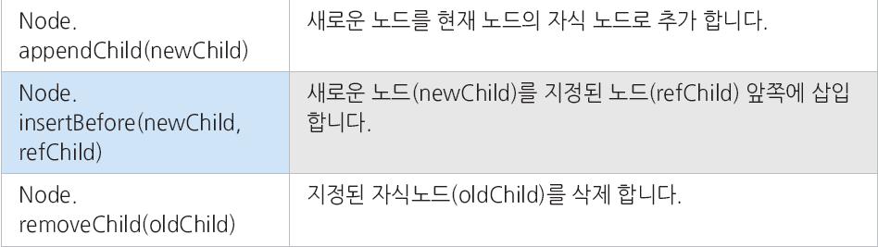
노드 (node)
DOM의 모든 컴포넌트들은 노드의 서브클래스
DOM을 이용한 응용프로그램들을 구현 하기 위해선 노드를 반드시 알아야 한다.

Slide 7
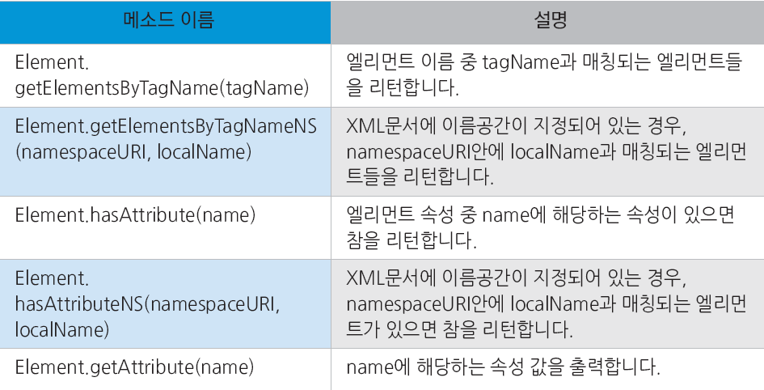
엘리먼트 (Element)
XML은 엘리먼트들로 이뤄져 있음
엘리먼트는 객체를 담을 수 있는 유연한 구조
데이터들의 계층을 표현 할 수 있게 설계 됨.

Slide 8
파이썬과 인터넷
파이썬은 네트워크나 인터넷을 위한 많은 모듈을 지원하고 있음.
  socket
  email
  json(JavaScript Object Notation)
  mailbox
  webbrowser
  urllib

Slide 9
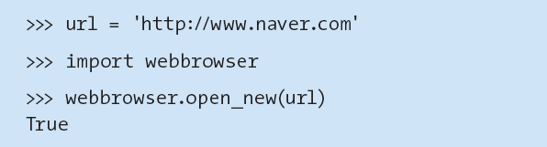
Socket, Json, webbrower
Socket은 로우 레벨(low-level) 네트워킹 인터페이스
  socket 모듈
    connect, bind, listen, accept, recv
JSON(JavaScript Object Notation)은 가벼운 데이터 교환을 위한 자바스크립트의 문법
webbrowser는 웹브라우저를 간단하게 제어할 때 사용합니다.

Slide 10
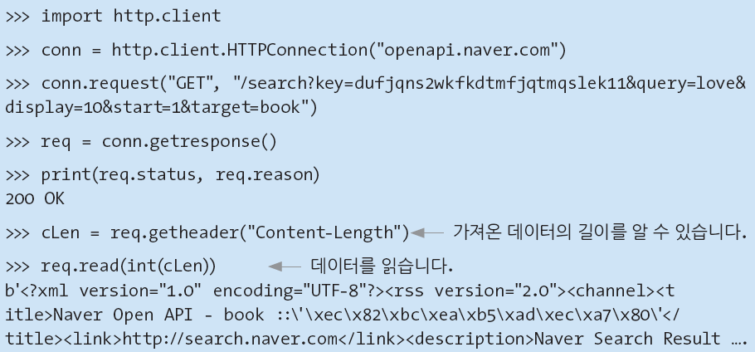
http.client
http.client는 http 프로토콜을 사용하는 클라이언트 프로그램을 만들 때 유용합니다.
HTTPConnection
HTTPConnection.request

Slide 11
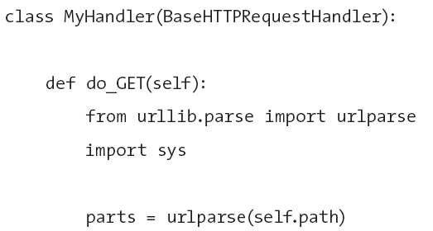
http.server
HTTP 프로토콜 요청을 처리 하기 위한 모듈
http.server.HTTPServer
  서버 주소와 처리를 위한 핸들을 입력 받음
serve_forever() , http 요청을 기다리게 됨.
BaseHTTPRequestHandler

Slide 12
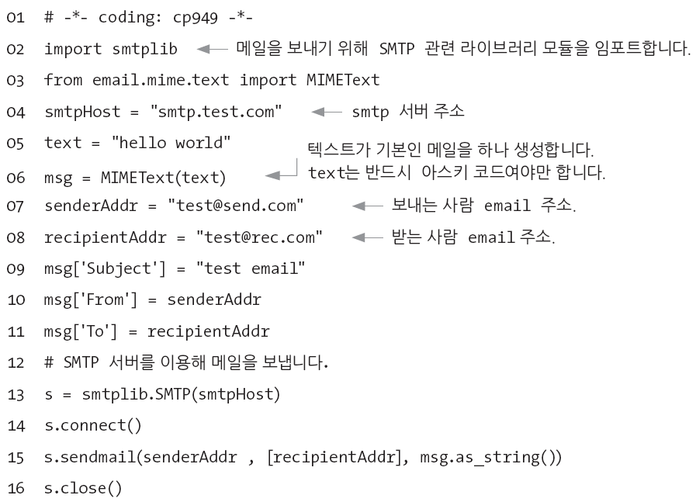
Email
MIME(Multipurpose InternetMail Extensions)는 전자우편을 위한 인터넷 표준 포맷
파이썬에는 전자우편을 처리하기 위한 많은 모듈이 있다. (stmplib, mailbox, pop3, mime)

Slide 13
distutils
소프트웨어 배포를 쉽게 하기 위한 파이썬 내장 도구
파이썬으로만 이뤄진 코드들, C 확장 모듈 모두 할 수 있음
플랫폼에 종속 되지 않음

Slide 14
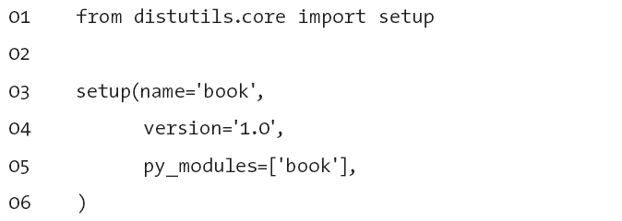

setup.py
배포에 필요한 작업을 스크립트 언어로 표현
setup 함수의 인수로 부터 배포 정보를 입력 받음
배포판 만들기
배포 파일 설치하기

Slide 15
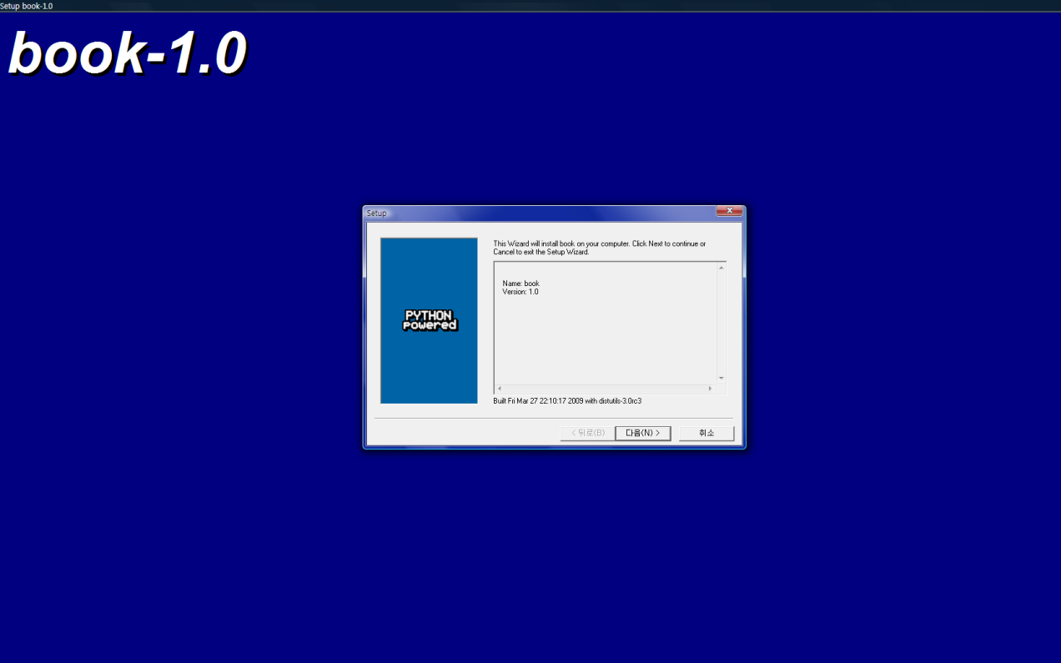
원도우용 배포파일 만들기
원도우의 인스톨 쉴드같은 실행 가능한 인스톨러를 만들 수 있다.

Slide 16
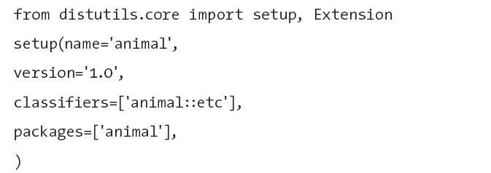
패키지를 배포하기
개발한 프로그램이 패키지로 되어 있을 때.
Packages 인수를 사용해서 배포 할 수 있다.

Slide 17

수고하셨습니다.

